Slide 1
“COMPETENCIA EN PRECIOS MINORISTAS DE
COMBUSTIBLES LÍQUIDOS DE LIMA METROPOLITANA”
Diego Nicolás Uriarte Cáceres
Taller de Investigación – Avance Parcial
Abril, 2018

Slide 2
1. Introducción
2. Fundamento Teórico
3. Metodología
4. Resultados
5. Próximos pasos

Slide 3
1. INTRODUCCIÓN

Slide 4
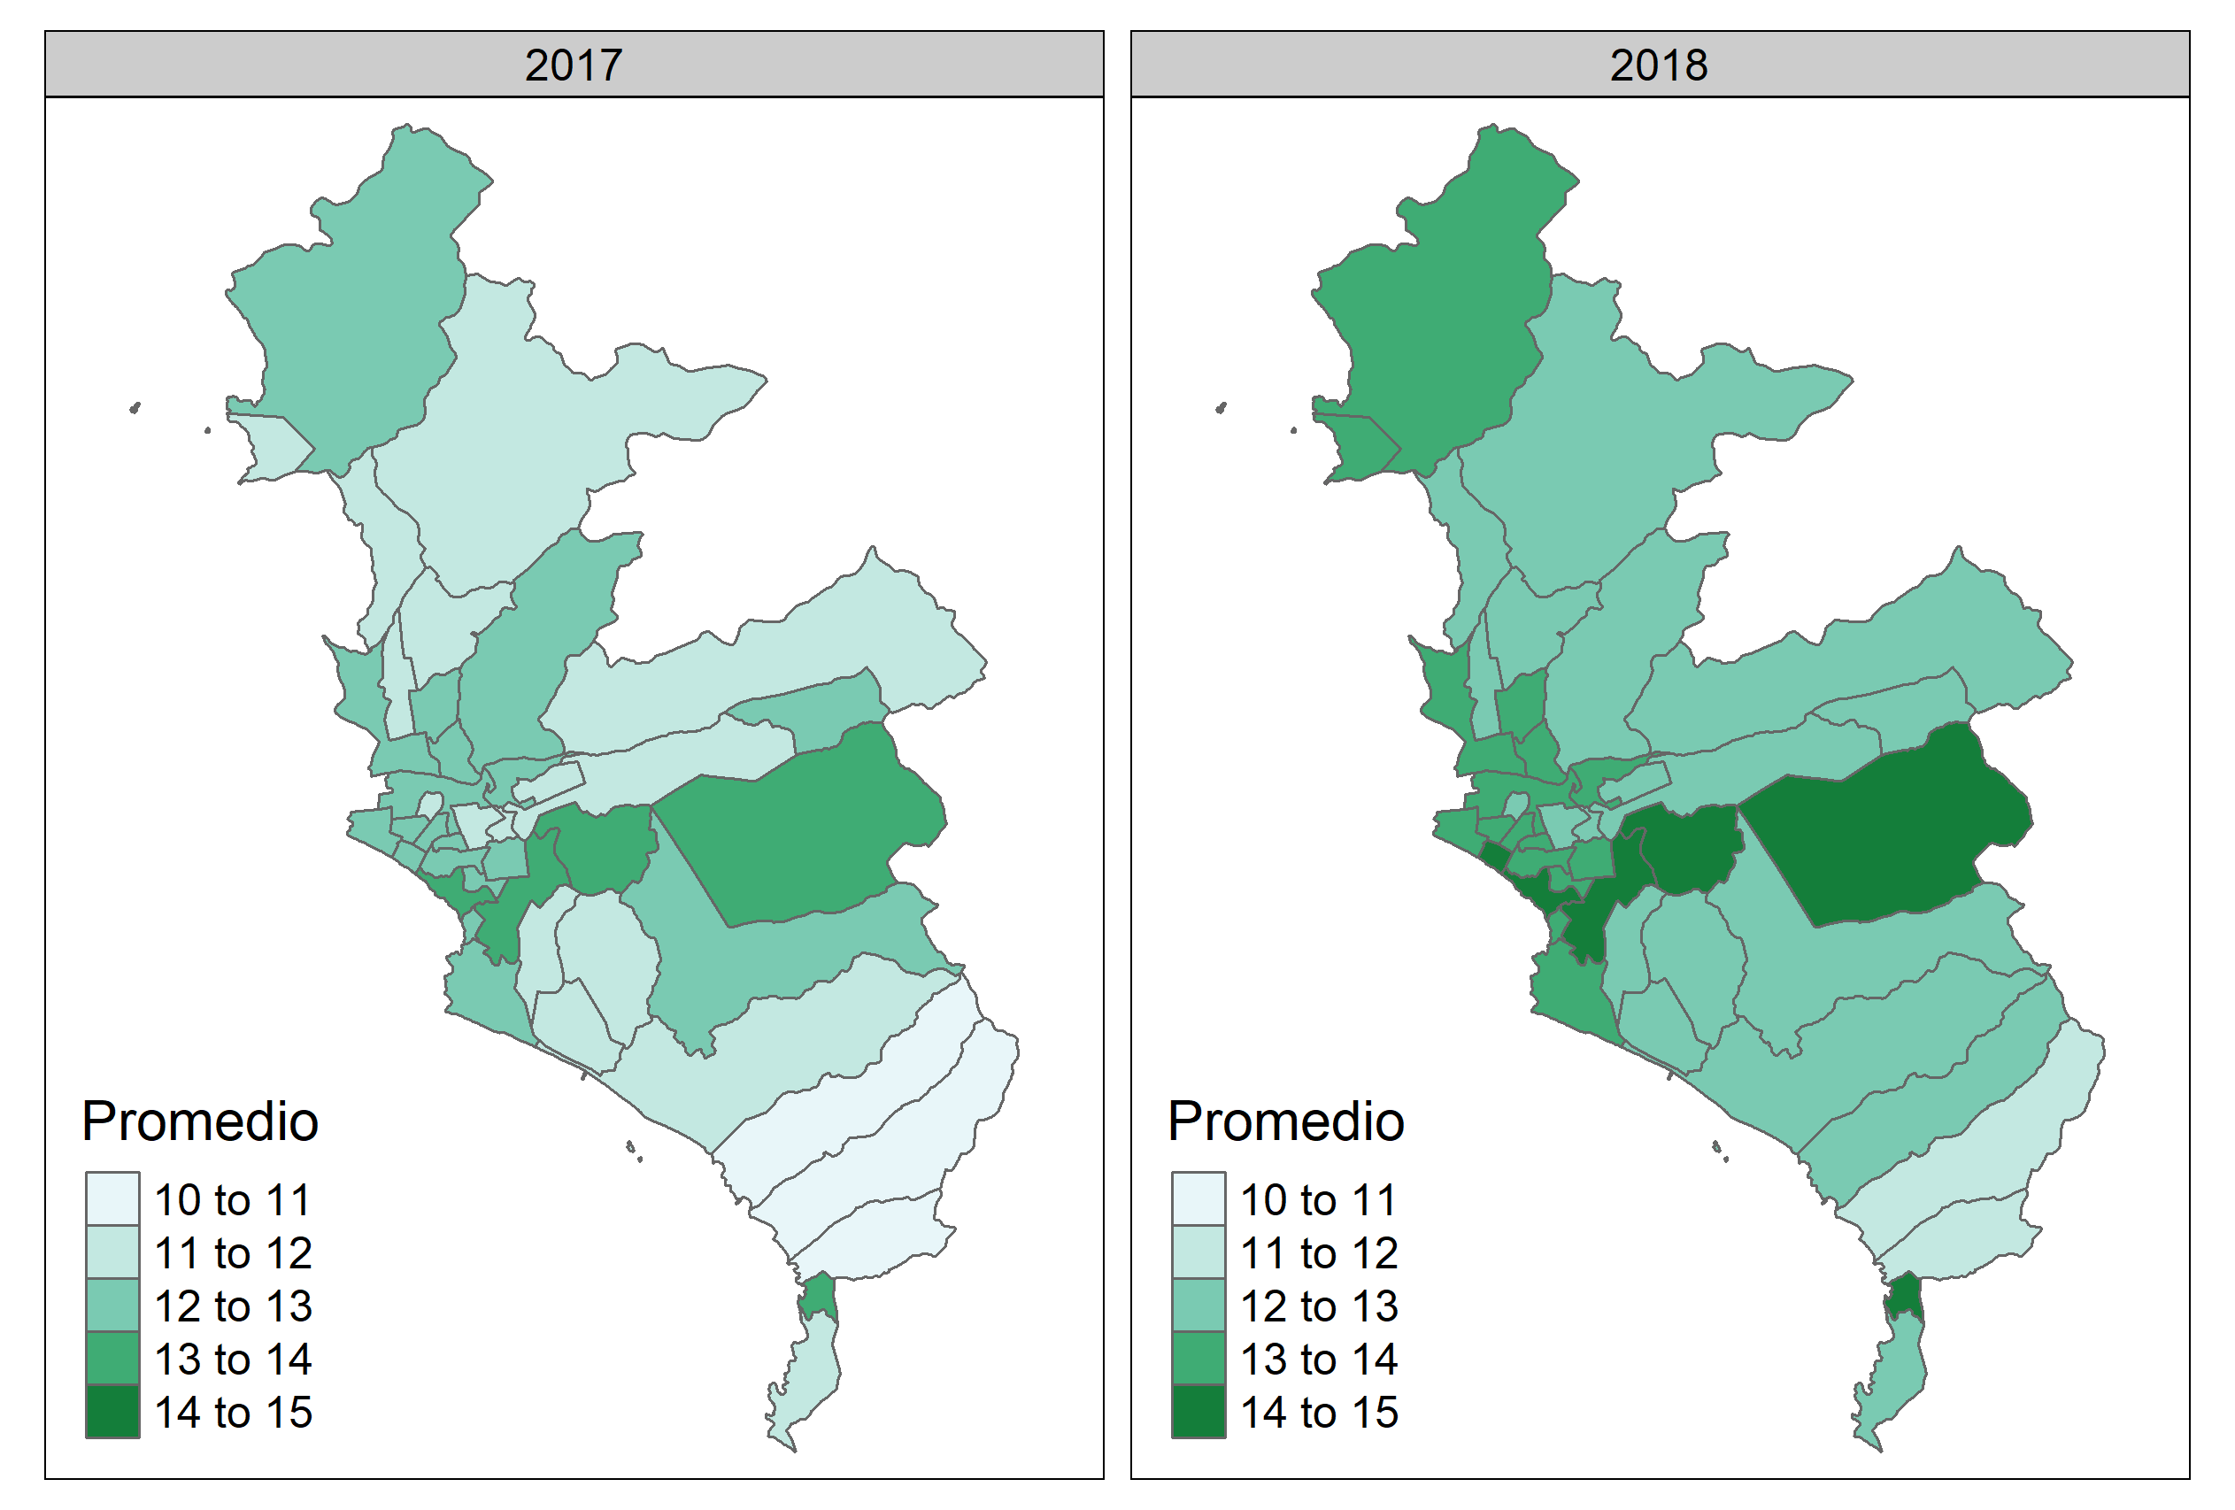
Introducción
El mercado de combustibles a nivel minorista presenta particularidades:
Precios observables por consumidores y por competencia.
Bajo costo de información
¿Producto homogéneo? ← Calidad regulada por el Estado
Poder de mercado
Introducción
Fundamento teórico
Metodología
Resultados
Próximos pasos

Slide 5
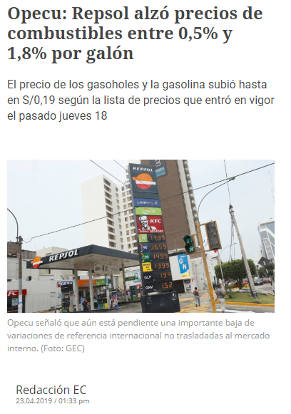
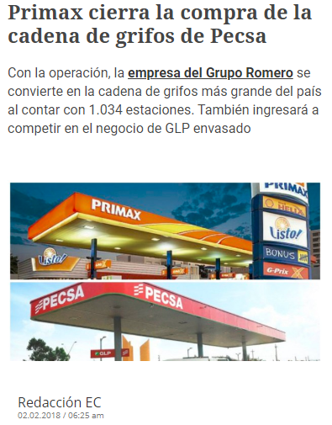
Objetivos y Relevancia
Determinar el efecto que tiene una adquisición que consolida el mercado minorista en el precio de los combustibles.
Introducción
Fundamento teórico
Metodología
Resultados
Próximos pasos

Slide 6
Resultados
Efecto de una adquisición a nivel de venta minorista.
Estimado por diferencias-en-diferencias
Efecto significativo de aumento de precios aún cuando la marca visible de las estaciones adquiridas no cambia
Introducción
Fundamento teórico
Metodología
Resultados
Próximos pasos

Slide 7
2. MARCO TEÓRICO

Slide 8
Revisión de la literatura
Pregunta principal: ¿Cuál es el efecto de las fusiones y adquisiciones en los precios?
Razones para las fusiones: menores costos, beneficios tributarios, aumentar poder de mercado, etc. (Pautler, 2003).
Ashenfelter y Hosken (2010) detectan incrementos de precios en bienes de consumo vacío.
Hastings (2004) evalúa el efecto de la adquisición de un grupo de estaciones independientes (sin marca) por una cadena reconocida.
Pennerstorfer y Weiss (2013) analizan el efecto de compra de cadena de combustibles en los precios, controlando por factores espaciales. Introduce el concepto de agrupamiento espacial
Introducción
Fundamento teórico
Metodología
Resultados
Próximos pasos
Notes:
Taylor y Hosken (2008), Simpson y Taylor (2008)

Slide 9
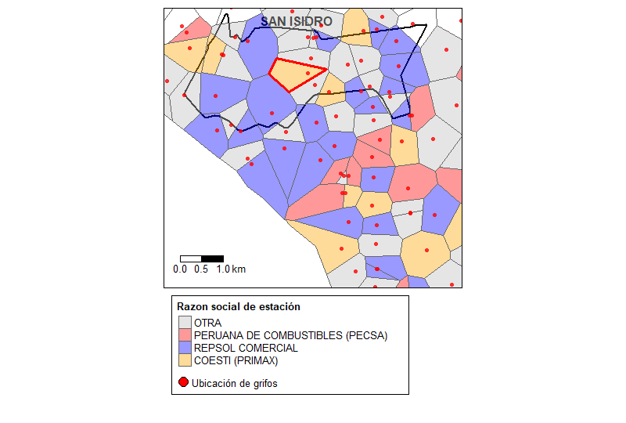
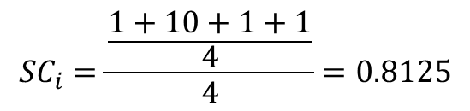
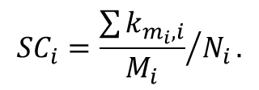
Medida de espaciamiento espacial
Introducción
Fundamento teórico
Metodología
Resultados
Próximos pasos
$$SC_{i}={\frac{\sum{k_{m_{i},i}}}{M_{i}}}/{N_{i}}.$$
Ejemplo de cálculo:
$$SC_{i}=\frac{\frac{1+10+1+1}{4}}{4}=0.8125$$

Slide 10
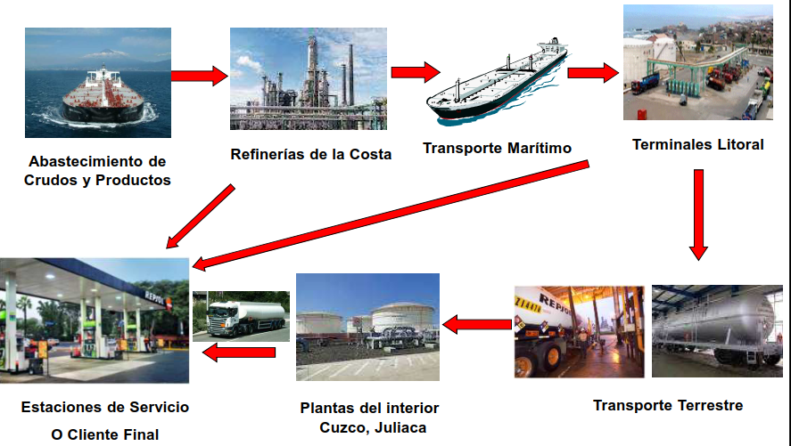
Mercado de combustibles minorista
Precios de la materia prima fijados por mercados altamente líquidos
Cadena de valor de los hidrocarburos.
Introducción
Fundamento teórico
Metodología
Resultados
Próximos pasos

Slide 11



Competencia en el mercado minorista
Libre mercado
Producto de calidad similar
¿Aditivos?
Solo 3 proveedores importantes en el mercado: Repsol y Petroperú (Productores e importadores), PBF (Importador)
Cuatro mayoristas: Repsol, Petroperú, Primax, Pecsa.
Las estaciones de combustible pueden ser de tres tipos:
Propias
Abanderadas
Independientes
Introducción
Fundamento teórico
Metodología
Resultados
Próximos pasos
Distribución de estaciones en la muestra
Marca|Tipo de estación | Propia | Abanderada | Independiente | Total
Repsol | 72 | 52 | - | 124
Primax | 41 | 73 | - | 114
Pecsa | 28 | 30 | - | 58
Petroperú | 0 | 42 | - | 42
Sin Marca | - | - | 99 | 99
Total | 141 | 197 | 99 | 437

Slide 12
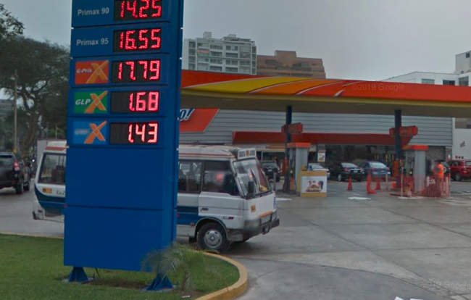
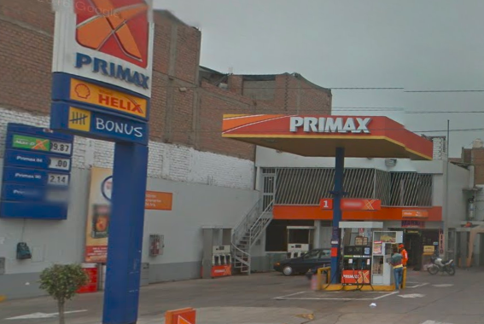
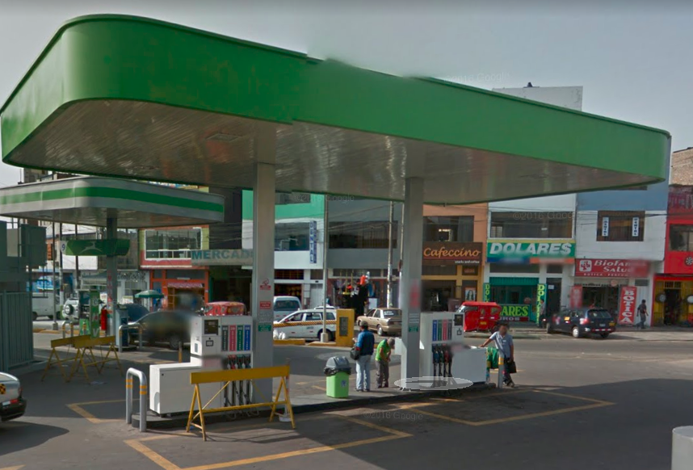
Tipos de estaciones
Estación Propia
COESTI S.A.
Introducción
Fundamento teórico
Metodología
Resultados
Próximos pasos
AV. JAVIER PRADO OESTE N° 1895 ESQUINA CALLE LOS CASTAÑOS
Estación Abanderada
ESTACION DE SERVICIOS GRIFO SANTA EULALIA S.R.L.
AV. UNIVERSITARIA ESQUINA CON LA AV. NARANJAL, MANZANA A, LOTES 1, 2, 3, 4, 5, 23, 24, 25 Y 26 DEL A. H. 19 DE MAYO
Estación Independiente
G3A GRIFOS S.A.C.
AV. UNIVERSITARIA NORTE MZ. C LOTE 1, URB RESIDENCIAL COMERCIAL LOS OLIVOS

Slide 13
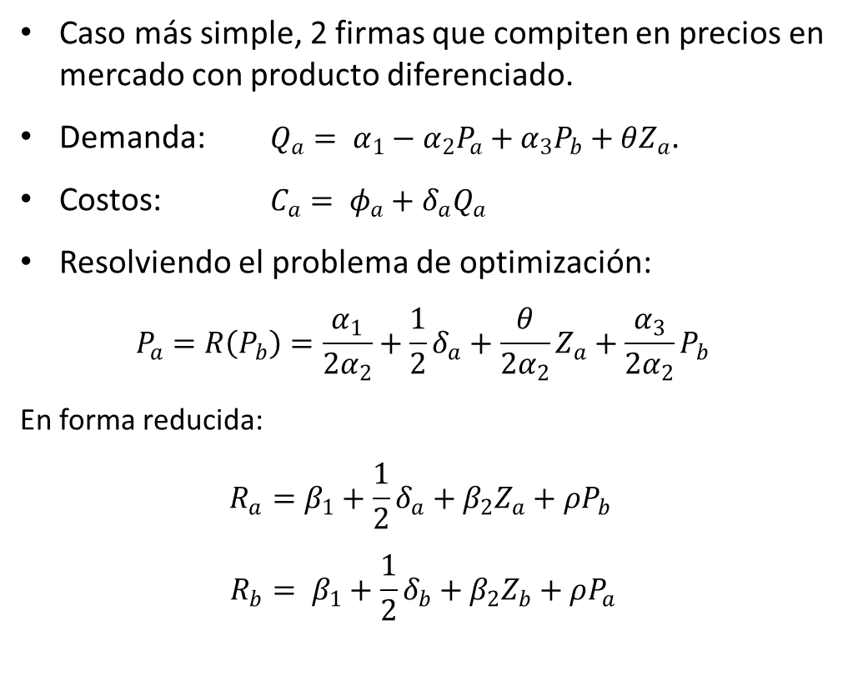
Modelo de competencia diferenciada
Caso más simple, 2 firmas que compiten en precios en mercado con producto diferenciado.
Demanda: $Q_{a}= α_{1}−α_{2}P_{a}+α_{3}P_{b}+θZ_{a}$.
Costos: $C_{a}= φ_{a}+δ_{a}Q_{a}$
Resolviendo el problema de optimización:
$$P_{a}=R\left(P_{b}\right)=\frac{α_{1}}{2α_{2}}+\frac{1}{2}δ_{a}+\frac{θ}{2α_{2}}Z_{a}+\frac{α_{3}}{2α_{2}}P_{b}$$
En forma reducida:
$$R_{a}=β_{1}+\frac{1}{2}δ_{a}+β_{2}Z_{a}+ρP_{b }$$
$$R_{b}= β_{1}+\frac{1}{2}δ_{b}+β_{2}Z_{b}+ρP_{a}$$
Introducción
Fundamento teórico
Metodología
Resultados
Próximos pasos

Slide 14
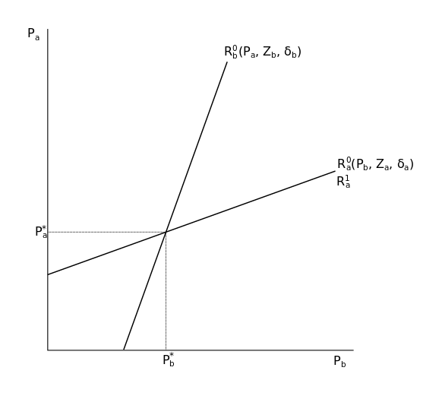
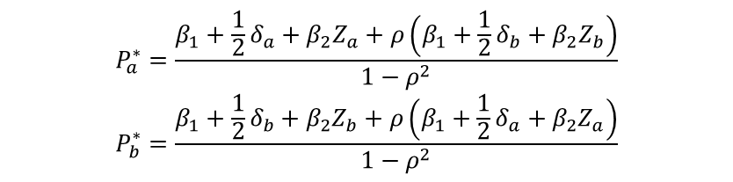
Modelo de competencia diferenciada
En el equilibrio:
Introducción
Fundamento teórico
Metodología
Resultados
Próximos pasos
$$P_{a}^{∗}=\frac{β_{1}+\frac{1}{2}δ_{a}+β_{2}Z_{a}+ρ\left(β_{1}+\frac{1}{2}δ_{b}+β_{2}Z_{b}\right)}{1−ρ^{2}}$$
$$P_{b}^{∗}=\frac{β_{1}+\frac{1}{2}δ_{b}+β_{2}Z_{b}+ρ\left(β_{1}+\frac{1}{2}δ_{a}+β_{2}Z_{a}\right)}{1−ρ^{2}}$$

Slide 15
Modelos de econometría espacial
¿Las estaciones tienen en cuenta el precio que fijan sus competidores más cercanos? → Precios observables
¿El incremento en precios de una estación tiene repercusiones sobre sus estaciones vecinas? Reacción en cadena
Estaciones cercanas comparten factores que no son observables:
Ubicación cercana a centro comercial
Flujo de tránsito
Zonas industriales o financieras
Introducción
Fundamento teórico
Metodología
Resultados
Próximos pasos

Slide 16
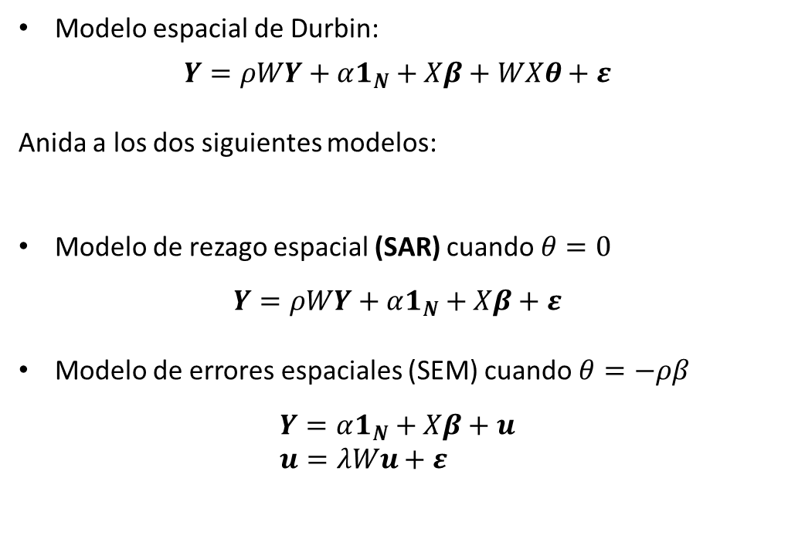
Modelo utilizados
Modelo espacial de Durbin:
$$Y=ρWY+α1_{N}+Xβ+WXθ+ε$$
Anida a los dos siguientes modelos:
Modelo de rezago espacial (SAR) cuando $θ=0$
$$Y=ρWY+α1_{N}+Xβ+ε$$
Modelo de errores espaciales (SEM) cuando $θ=−ρβ$
$$Y=α1_{N}+Xβ+u \\ u=λWu+ε$$
Introducción
Fundamento teórico
Metodología
Resultados
Próximos pasos

Slide 17
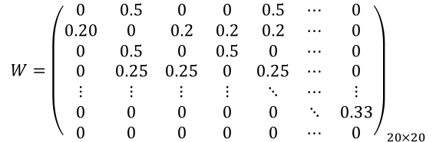
Definición de vecinos
Matriz de NxN con los pesos que se asignan a cada estación con respecto al resto de estaciones en la muestra.
Permite ponderar a las variables de manera espacial
Definimos la vecindad utilizando polígonos de Thiessen
Introducción
Fundamento teórico
Metodología
Resultados
Próximos pasos
$$W={\left(\begin{matrix}0 & 0.5 & 0 & 0 & 0.5 & ⋯ & 0 \\ 0.20 & 0 & 0.2 & 0.2 & 0.2 & ⋯ & 0 \\ 0 & 0.5 & 0 & 0.5 & 0 & ⋯ & 0 \\ 0 & 0.25 & 0.25 & 0 & 0.25 & ⋯ & 0 \\ ⋮ & ⋮ & ⋮ & ⋮ & ⋱ & ⋯ & ⋮ \\ 0 & 0 & 0 & 0 & 0 & ⋱ & 0.33 \\ 0 & 0 & 0 & 0 & 0 & ⋯ & 0\end{matrix}\right)}_{20×20}$$

Slide 18
3. METODOLOGÍA

Slide 19
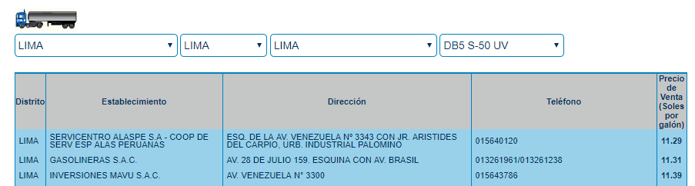
Datos
Portal OSINERGMIN (Marzo 2017 – Octubre 2018)
Recolección manual de información de estaciones
Marca visible
Ubicación geográfica
Servicios adicionales
Datos a nivel distrital:
Ingreso per cápita (IDH-PNUD)
Densidad poblacional (INEI)
Número de viajes recibidos en un mes (AATE)
Introducción
Fundamento teórico
Metodología
Resultados
Próximos pasos

Slide 20
Estadística Descriptiva
Variable | Descripción | Media | Des.Est | Min | Max
Variable dependiente
P_{it DB5} | Precio de Diésel DB5-S50 en la estación i (soles/galón) | 11.310 | 1.020 | 8.5 | 14.3
P_{it G90} | Precio de Gasohol 90 en la estación i (soles/galón) | 11.579 | 0.881 | 9.0 | 14.4
Características espaciales
SC | Agrupamiento espacial | 0.230 | 0.151 | 0.1 | 1.2
DMIN | Distancia mínima (km) | 0.405 | 0.440 | 0.0 | 5.8
DPROM | Distancia promedio a grifos vecinos (km) | 0.957 | 0.173 | 0.2 | 1.5
NCERC | Número de grifos cercanos | 10.796 | 6.861 | 0.0 | 30.0
Introducción
Fundamento teórico
Metodología
Resultados
Próximos pasos

Slide 21
Estadística Descriptiva
Variable | Descripción | Media | Des.Est | Min | Max
Características de la estación
GLP | Dummy igual a 1 si la estación cuenta con despacho de GLP | 0.449 | 0.498 | 0 | 1
GNV | Dummy igual a 1 si la estación cuenta con despacho de GNV | 0.350 | 0.478 | 0 | 1
MECANICO | Dummy igual a 1 si la estación cuenta con asistencia mecánica | 0.366 | 0.482 | 0 | 1
LAVADO | Dummy igual a 1 si la estación cuenta con servicio de lavado de autos | 0.208 | 0.407 | 0 | 1
TIENDA | Dummy igual a 1 si la estación cuenta con tienda o mini-market | 0.648 | 0.478 | 0 | 1
CAJERO | Dummy igual a 1 si la estación cuenta con cajero automático | 0.389 | 0.488 | 0 | 1
Características del distrito
DENPOB | Densidad poblacional (habitantes por km²) | 14493.2 | 5688.7 | 2734.0 | 26438.0
INGRESO | Ingreso per cápita (soles por persona) | 1251.8 | 213.4 | 911.8 | 1589.1
Introducción
Fundamento teórico
Metodología
Resultados
Próximos pasos

Slide 22
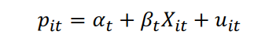

Regresiones a estimar – Corte transversal
1. Se estima la siguiente regresión lineal por MCO:
Introducción
Fundamento teórico
Metodología
Resultados
Próximos pasos
2. Verificamos la posibilidad la presencia de variables espacialmente correlacionadas mediante las pruebas propuestas por Anselin (1996)
3. De existir correlación espacial, estimamos el modelo de Durbin por Máxima Verosimilitud y realizamos pruebas de LR para intentar simplificar al modelo SAR o SEM (Elhorst, 2010 y Lesage y Pace, 2009)

Slide 23
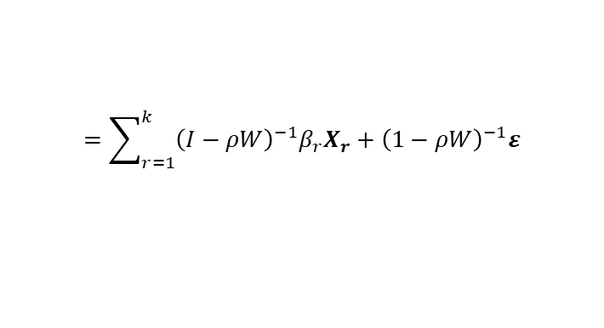

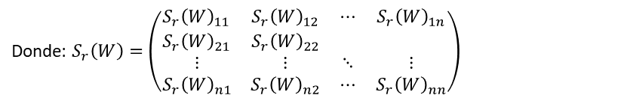
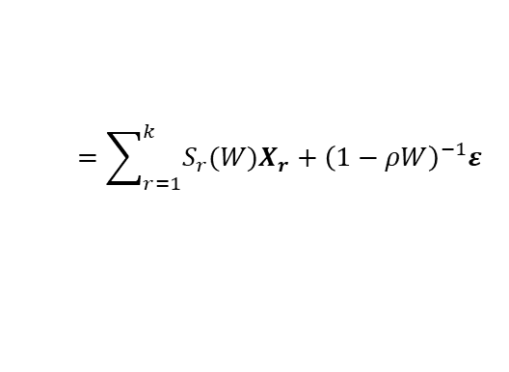
Regresiones a estimar – Corte transversal
Para el modelo SEM: Interpretación de parámetros es la misma que en OLS
Para el modelo SAR o SDM: El efecto del cambio de una variable independiente no es directamente el parámetro estimado
Introducción
Fundamento teórico
Metodología
Resultados
Próximos pasos
$$Y={\left(I−ρW\right)}^{−1}Xβ+{\left(1−ρW\right)}^{−1}ε$$
$$=\sum_{r=1}^{k}{{\left(I−ρW\right)}^{−1}β_{r}X_{r}+{\left(1−ρW\right)}^{−1}ε}$$
$$=\sum_{r=1}^{k}{S_{r}(W)X_{r}+{\left(1−ρW\right)}^{−1}ε}$$
Donde: $S_{r}\left(W\right)=\left(\begin{matrix}S_{r}{\left(W\right)}_{11} & S_{r}{\left(W\right)}_{12} & ⋯ & S_{r}{\left(W\right)}_{1n} \\ S_{r}{\left(W\right)}_{21} & S_{r}{\left(W\right)}_{22} & & \\ ⋮ & ⋮ & ⋱ & ⋮ \\ S_{r}{\left(W\right)}_{n1} & S_{r}{\left(W\right)}_{n2} & ⋯ & S_{r}{\left(W\right)}_{nn}\end{matrix}\right)$
Se deben calcular impactos directos, indirectos (spill-overs) y totales (Lesage y Pace, 2009).

Slide 24
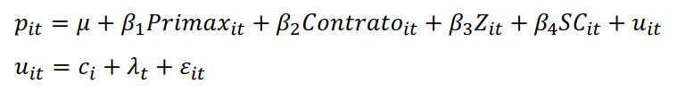
Regresiones a estimar - Panel
1. Existe un cambio discreto en la propiedad de un número determinado de estaciones distribuidas a lo largo de Lima Metropolitana (Febrero – 2018)
Introducción
Fundamento teórico
Metodología
Resultados
Próximos pasos
2. Siguiendo a Hastings (2004)
3. Estimamos por efectos fijos sin dependencia espacial
4. Verificamos mediante test de Anselin (1996) el modelo espacial adecuado (de ser necesario alguno).
5. Estimación de panel utilizando efectos fijos (Elhorst, 2014) - Pendiente

Slide 25
3. RESULTADOS

Slide 26
Resultados – Estimación por MCO
 | Precio de venta - Diésel (soles/galón)
 | Dic-17 | Mar-18
Abanderada Petroperu | 0.027 (0.083) | 0.094 (0.073)
Abanderada Pecsa | 0.255*** (0.095) | 0.162* (0.084)
Abanderada Primax | 0.389*** (0.072) | 0.341*** (0.063)
Abanderada Repsol | 0.381*** (0.078) | 0.303*** (0.069)
Propia Pecsa | 0.142 (0.104) | 0.006 (0.092)
Propia Primax | 0.604*** (0.092) | 0.618*** (0.082)
Propia Repsol | 0.402*** (0.081) | 0.405*** (0.072)
SC | 0.080 (0.162) | -0.061 (0.086)
DPROM | 0.162 (0.166) | 0.189 (0.148)
DMIN | -0.021 (0.069) | -0.085 (0.061)
NCERC | -0.010** (0.004) | -0.014*** (0.003)
MECANICO | 0.047 (0.063) | 0.074 (0.056)
LAVADO | -0.099 (0.074) | -0.066 (0.066)
CAJERO | 0.125** (0.053) | 0.073 (0.047)
GNV | -0.042 (0.054) | -0.074 (0.048)
GLP | -0.019 (0.053) | -0.028 (0.047)
INGRESO | 1.104*** (0.169) | 1.167*** (0.153)
DENPOB | -0.058 (0.045) | -0.065* (0.040)
LOGVIAJES | 0.060 (0.045) | 0.079** (0.040)
Observaciones | 433 | 434
R² ajustado | 0.396 | 0.441
Test LM Robusto SEM | 0.545 [0.460] | 0.005 [0.944]
Test LM Robusto SAR | 21.013 [0.000] | 30.003 [0.000]
Nota: | *p<0.1; **p<0.05; ***p<0.01
Introducción
Fundamento teórico
Metodología
Resultados
Próximos pasos

Slide 27
Resultados
 | Precio de venta - Gasohol 90 (soles/galón)
 | Dic-17 | Mar-18
Abanderada Petroperu | 0.079 (0.098) | 0.024 (0.090)
Abanderada Pecsa | 0.307*** (0.112) | 0.236** (0.104)
Abanderada Primax | 0.582*** (0.084) | 0.450*** (0.078)
Abanderada Repsol | 0.331*** (0.093) | 0.309*** (0.085)
Propia Pecsa | 0.080 (0.122) | 0.158 (0.113)
Propia Primax | 0.297*** (0.109) | 0.311*** (0.101)
Propia Repsol | 0.273*** (0.096) | 0.169* (0.089)
SC | 0.117 (0.191) | -0.099 (0.106)
DPROM | -0.175 (0.196) | -0.124 (0.182)
DMIN | 0.053 (0.081) | 0.029 (0.075)
NCERC | -0.030*** (0.005) | -0.028*** (0.004)
MECANICO | 0.160** (0.075) | 0.061 (0.069)
LAVADO | -0.129 (0.088) | -0.108 (0.081)
CAJERO | 0.036 (0.062) | 0.048 (0.057)
GNV | -0.055 (0.064) | -0.087 (0.059)
GLP | -0.026 (0.062) | -0.034 (0.058)
INGRESO | -0.061 (0.200) | -0.015 (0.189)
DENPOB | -0.061 (0.053) | -0.083* (0.049)
LOGVIAJES | -0.018 (0.053) | 0.011 (0.049)
Observaciones | 433 | 434
R² ajustado | 0.266 | 0.245
Test LM Robusto SEM | 3.65 [0.056] | 2.29 [0.130]
Test LM Robusto SAR | 21.48 [0.000] | 18.84 [0.000]
Nota: | *p<0.1; **p<0.05; ***p<0.01
Introducción
Fundamento teórico
Metodología
Resultados
Próximos pasos

Slide 28
Dependencia espacial
Fecha | Test [valor p] | Diésel | Gasohol 90
Mar-18 | Test LM Robusto SEM | 0.005 [0.944] | 2.29 [0.130]
Mar-18 | Test LM Robusto SAR | 30.003 [0.000] | 18.84 [0.000]
Dic-17 | Test LM Robusto SEM | 0.545 [0.460] | 3.65 [0.056]
Dic-17 | Test LM Robusto SAR | 21.013 [0.000] | 21.48 [0.000]
Introducción
Fundamento teórico
Metodología
Resultados
Próximos pasos

Slide 29
Test modelo espacial de Durbin (LR)
 | Estadístico [valor p]
Hipótesis Nula | Dic-17 | Mar-18
Diésel
θ = -ρβ (SEM) | 27.1 [0.1030] | 29.0 [0.0660]
θ = 0 (SAR) | 14.9 [0.7260] | 12.9 [0.8450]
Gasohol 90
θ = -ρβ (SEM) | 40.9 [0.0020] | 45.0 [0.0010]
θ = 0 (SAR) | 30.6 [0.0450] | 39.4 [0.0040]
Nota:
N. grados de libertad igual a 19 para todos las pruebas.
Introducción
Fundamento teórico
Metodología
Resultados
Próximos pasos

Slide 30
Resultados estimación
 | Precio de venta (soles/galón) – Marzo 2018
 | Diésel (SAR) | Gasohol 90 (SDM)
Abanderada Petroperu | 0.056 (0.063) | 0.003 (0.079)
Abanderada Pecsa | 0.152** (0.072) | 0.159* (0.091)
Abanderada Primax | 0.295*** (0.054) | 0.402*** (0.068)
Abanderada Repsol | 0.253*** (0.060) | 0.302*** (0.075)
Propia Pecsa | -0.018 (0.079) | 0.061 (0.103)
Propia Primax | 0.531*** (0.071) | 0.294*** (0.088)
Propia Repsol | 0.343*** (0.062) | 0.152* (0.079)
SC | -0.117 (0.074) | -0.127 (0.134)
DPROM | 0.190 (0.127) | 0.086 (0.176)
DMIN | -0.078 (0.052) | 0.003 (0.068)
NCERC | -0.007** (0.003) | 0.017 (0.011)
MECANICO | 0.074 (0.048) | 0.028 (0.063)
LAVADO | -0.063 (0.056) | -0.055 (0.070)
CAJERO | 0.074* (0.040) | 0.042 (0.050)
GNV | -0.086** (0.041) | -0.082 (0.053)
GLP | -0.013 (0.040) | -0.012 (0.050)
INGRESO | 0.549*** (0.143) | 0.039 (0.336)
DENPOB | -0.028 (0.034) | -0.135* (0.075)
LOGVIAJES | 0.044 (0.035) | -0.129* (0.072)
rho | 0.512*** (0.051) | 0.452*** (0.061)
Log.Lik | -154.1 | -236.1
σ² | 0.113 | 0.167
Observations | 434 | 434
Notas: | *p<0.1; **p<0.05; ***p<0.01
 | Se omiten rezagos espaciales de variables dependientes (para SDM)
Introducción
Fundamento teórico
Metodología
Resultados
Próximos pasos

Slide 31
Impactos
Comparación para Diésel (Mar-18)
 | OLS | Modelo Espacial Autoregresivo (SAR)
Variable |  | Estimados | Directo | Indirecto | Total
Abanderada Petroperu | 0.094 | 0.056 (0.063) | 0.06 | 0.056 | 0.115
Abanderada Pecsa | 0.162 * | 0.152** (0.072) | 0.161 ** | 0.15** | 0.311 **
Abanderada Primax | 0.341 *** | 0.295*** (0.054) | 0.313 *** | 0.292*** | 0.605 ***
Abanderada Repsol | 0.303 *** | 0.253*** (0.060) | 0.268 *** | 0.25*** | 0.518 ***
Propia Pecsa | 0.006 | -0.018 (0.079) | -0.019 | -0.018 | -0.037
Propia Primax | 0.618 *** | 0.531*** (0.071) | 0.562 *** | 0.526*** | 1.088 ***
Propia Repsol | 0.405 *** | 0.343*** (0.062) | 0.364 *** | 0.34*** | 0.704 ***
SC | -0.061 | -0.117 (0.074) | -0.124 | -0.116 | -0.24
DPROM | 0.189 | 0.190 (0.127) | 0.201 | 0.188 | 0.389
DMIN | -0.085 | -0.078 (0.052) | -0.082 | -0.077 | -0.159
NCER | -0.014 *** | -0.007** (0.003) | -0.007 ** | -0.007** | -0.014 **
MECANICO | 0.074 | 0.074 (0.048) | 0.079 | 0.074 | 0.152
LAVADO | -0.066 | -0.063 (0.056) | -0.066 | -0.062 | -0.128
CAJERO | 0.073 | 0.074* (0.040) | 0.078 * | 0.073* | 0.151 *
GNV | -0.074 | -0.086** (0.041) | -0.091 ** | -0.085* | -0.177 **
GLP | -0.028 | -0.013 (0.040) | -0.014 | -0.013 | -0.026
INGRESO | 1.167 *** | 0.549*** (0.143) | 0.582 *** | 0.544*** | 1.126 ***
DENPOB | -0.065 * | -0.028 (0.034) | -0.03 | -0.028 | -0.058
LOGVIAJES | 0.079 ** | 0.044 (0.035) | 0.047 | 0.044 | 0.09
ρ | - | 0.512*** (0.051) | - | - | -
Introducción
Fundamento teórico
Metodología
Resultados
Próximos pasos

Slide 32
Impactos
Comparación para Gasohol (Mar-18)
 | OLS | Modelo Espacial Autoregresivo (SAR)
Variable |  | Estimados | Directo | Indirecto | Total
Abanderada Petroperu | 0.024 | 0.003 (0.079) | 0.005 | 0.03 | 0.035
Abanderada Pecsa | 0.236 ** | 0.159* (0.091) | 0.146 | -0.232 | -0.086
Abanderada Primax | 0.45 *** | 0.402*** (0.068) | 0.411 *** | 0.164 | 0.575 *
Abanderada Repsol | 0.309 *** | 0.302*** (0.075) | 0.309 *** | 0.122 | 0.431
Propia Pecsa | 0.158 | 0.061 (0.103) | 0.032 | -0.526 | -0.494
Propia Primax | 0.311 *** | 0.294*** (0.088) | 0.29 *** | -0.086 | 0.204
Propia Repsol | 0.169 * | 0.152* (0.079) | 0.144 * | -0.142 | 0.002
SC | -0.099 | -0.127 (0.134) | -0.096 | 0.552 * | 0.456
DPROM | -0.124 | 0.086 (0.176) | 0.035 | -0.92 | -0.885
DMIN | 0.029 | 0.003 (0.068) | 0.007 | 0.075 | 0.082
NCER | -0.028 *** | 0.017 (0.011) | 0.014 | -0.044 *** | -0.03 ***
MECANICO | 0.061 | 0.028 (0.063) | 0.051 | 0.419 * | 0.47 **
LAVADO | -0.108 | -0.055 (0.070) | -0.101 | -0.812 *** | -0.912 ***
CAJERO | 0.048 | 0.042 (0.050) | 0.05 | 0.142 | 0.192
GNV | -0.087 | -0.082 (0.053) | -0.067 | 0.271 | 0.204
GLP | -0.034 | -0.012 (0.050) | -0.036 | -0.427 ** | -0.463 **
INGRESO | -0.015 | 0.039 (0.336) | 0.033 | -0.113 | -0.081
DENPOB | -0.083 * | -0.135* (0.075) | -0.128 * | 0.127 | -0.001
LOGVIAJES | 0.011 | -0.129* (0.072) | -0.114 * | 0.26 ** | 0.146
ρ | - | 0.452*** (0.061) | - | - | -
Introducción
Fundamento teórico
Metodología
Resultados
Próximos pasos

Slide 33
Resultados
 | Diésel (soles/galón) |  | Gasohol 90 (soles/galón)
 | 18 meses | 6 meses | 18 meses | 6 meses
PRIMAX | 0.093*** (0.023) | -0.025 (0.022) | 0.123*** (0.045) | 0.093** (0.047)
CONTRATO | 0.013 (0.055) | 0.004 (0.028) | -0.064 (0.060) | -0.043 (0.040)
VECINO | -0.015 (0.028) | -0.036** (0.017) | 0.054* (0.032) | 0.027 (0.030)
sc | 0.141** (0.065) | 0.044 (0.047) | 0.062 (0.079) | -0.007 (0.078)
¿Dummies por mes? | Sí | Sí | Sí | Sí
Observations | 7,722 | 2,574 | 7,704 | 2,568
R² | 0.935 | 0.694 | 0.846 | 0.413
Adjusted R² | 0.931 | 0.632 | 0.836 | 0.293
LM SAR | 38.94 [0.0000] | 5.09 [0.0240] | 569.31 [0.0000] | 93.83 [0.0000]
LM SEM | 39.26 [0.0000] | 5.10 [0.0240] | 561.29 [0.0000] | 95.93 [0.0000]
LM SAR Rob. | 0.12 [0.7334] | 0.00 [0.9734] | 11.48 [0.0007] | 1.99 [0.1585]
LM SEM Rob. | 0.44 [0.5093] | 0.01 [0.9434] | 3.47 [0.0626] | 4.09 [0.0431]
Notas: | *p<0.1; **p<0.05; ***p<0.01 Periodo de 6 meses: noviembre 2017 a abril 2018 Periodo de 18 meses: mayo 2017 a octubre 2018
Introducción
Fundamento teórico
Metodología
Resultados
Próximos pasos

Slide 34
Próximos pasos
Introducción
Fundamento teórico
Metodología
Resultados
Próximos pasos

